Slide 1
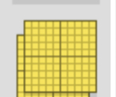
أدوات
الفصل الثاني عشر
الأشكال الهندسية والكسور
(١٢-٢) تصنيف المجسمات: يتدحرج ، يتراص ، ينزلق
نشاط

